Slide 1
Spørgsmål 4
Redegør for begrebet dependency injection og brugen af IoC-containere. Giv et overblik over Microsofts forskellige dependency injection og/eller Extensibility Frameworks. Redegør for de grundlæggende begreber i MEF og vis et eksempelpå brug af MEF eller Unity.

Slide 2
Hvad er Dependency Injection?
Afhængelser
Inject et interface

Slide 3
IoC Container(Inversion of Control)
manuel dependency inejction Ikke altid muligt
IoC Container, altså Dependency injection frameworks.
automatisk dependency injection -> Eks. constructor injection
Oprettelse og nedlæggelse
Runtime
Infrastruktur
Notes:
I nogen tilfælde er det ikke muligt at lave en manuel dependency inejction
Derfor er der mulighed for at bruge IoC Container, altså Dependency injection frameworks.
IoC containere har til ansvar at stå for automatisk dependency injection. Eks- via constructor injection
Oprettelse og nedlæggelse af objekter
Alt sker i runtime
Det gør det muligt for objekter at ignorer kodens infrastruktur

Slide 4
Unity & MEF
Dependecy Injection frameworks
Tidligere Microsoft
Run time
Composition(MEF)
Notes:
The focus of MAF is slightly higher-level than MEF, concentrating on extension isolation and assembly loading and unloading, while MEF's focus is on discoverability, extensibility, and portability.
Alle er Dependency Injection frameworks
Unity var tidliger et Microsoft framework men er nu opensource
MEF er stadig et Microsoft framework.
UNITY kan udføre automatisk og manuel konfigurering af dependency injection
MEF skaber dependencies via compossition
Det sker via importering og exportering af typer
Skrives som annotationer

Slide 5
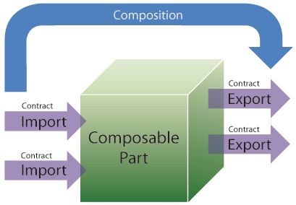
MEF
Katalog
container
Kilde: Lektions slides
Notes:
Indsætter alle typer som bliver brugt I den givende klasse I et katalog.
Opretter container og indsætter kataloget
Du har nu et array med de mulige typer der kan tages I brug
Dependency injectionen sker via runtime

Slide 6
DEMO

